Slide 1
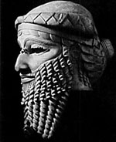
Babilonsko - Asirska književnost

Slide 2
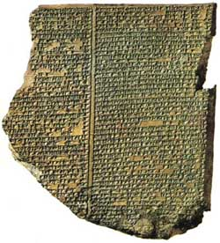
Temeljne značilnosti
Literarna besedila različnih ljudstev, držav, obdobje stare Mezopotamije
predvsem Sumerski in Akadski jezik
Začetniki Sumerci, okoli leta 3000 pr. n. št., v J Mezopotamiji

Slide 3
Temeljne značilnosti
v celoti religiozna
pomembne so zbirke pregovorov, naukov, aforizmov, ter epske pesnitve
Ep o Gilgamešu – začetek svetovne epike
Dokončna podoba v času Hamurabija
Ustvarili klinopis

Slide 4
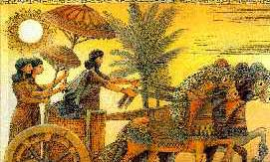
Kultura
Religija:
Politeizem
Vplivala na Biblijo
Kultura:
Sumerci razvili klinopis
Visoko razvita umetnost – Babilonski stolp

Slide 5
Literatura
Epika:
Namenjene tempeljskemu kultu
Osrednji liki: bogovi, boginje, božanstva, heroji
Znameniti epi: Pesem o stvarjenju sveta, Ep o Gilgamešu, Legenda o Etani....
Lirika:
Himne bogovom, žalostinke, pokorne
V templjih ob glasbeni spremljavi
Teme: kesanje, prošnje za rešitev

Slide 6
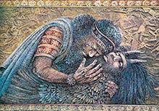
Ep o Gilgamešu
Najstarejše delo, ki ga poznamo
Začetek epske poezije
Ne vemo natančnega časa nastanka, nastal naj bi nekje 2000 – 1600 pr. n. št.
Obsega 3400 verzov
Napisan v Mezopotamiji
Najden leta 1849

Slide 7
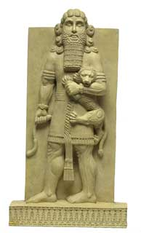
Odmevi na slovenskem
Širša javnost samo Ep o Gilgamešu
Razmeroma pozno
Celoten prevod 1963 (M. Avsenak)
Eksperimenti na odrih
Motivni drobci – poezija, dramatika modernih avtorjev

